Slide 1
MML minor #1
Метод опорных векторов. Ядра.

Slide 2
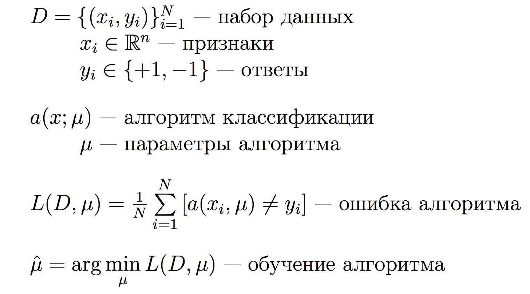
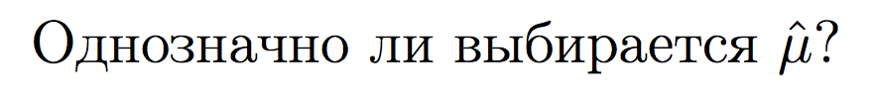
Повторение: задача классификации

Slide 3
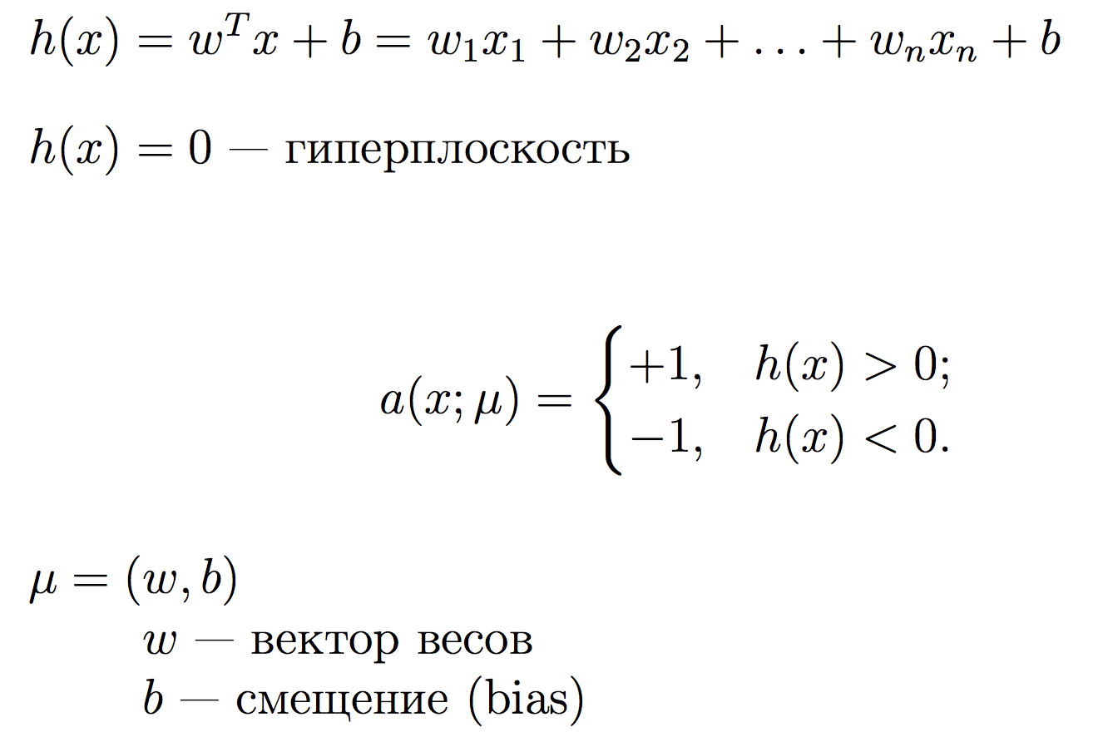
Повторение: линейный классификатор

Slide 4
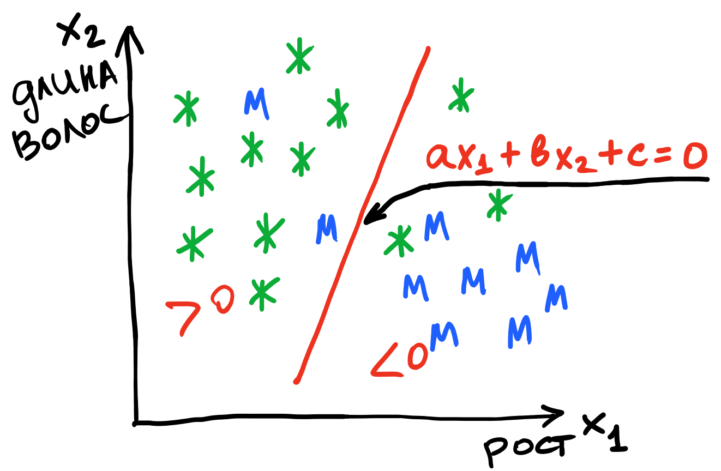
Повторение: линейный классификатор

Slide 5
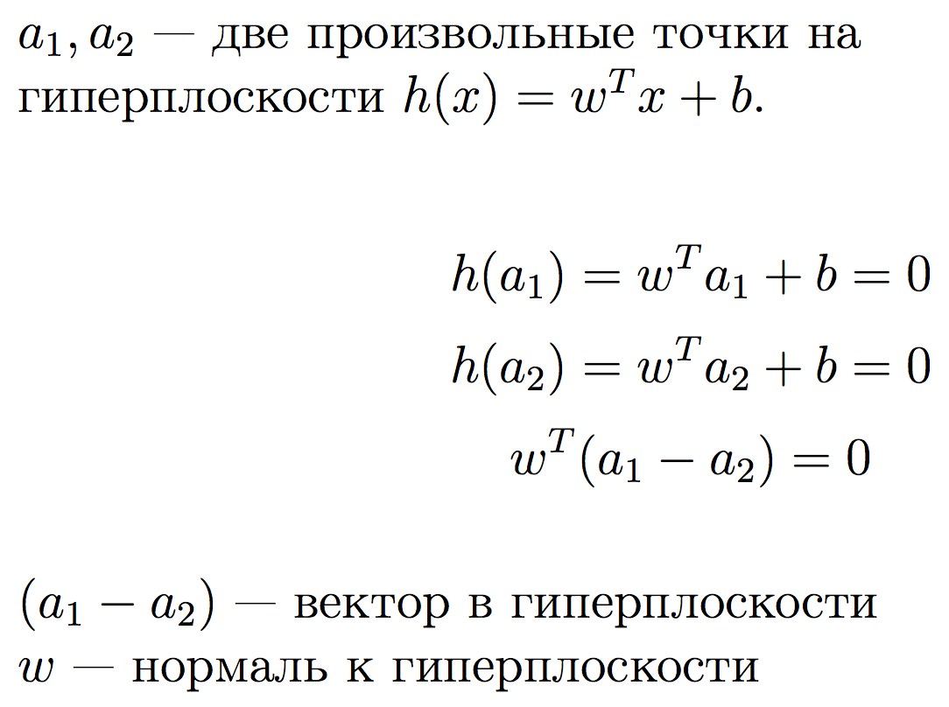
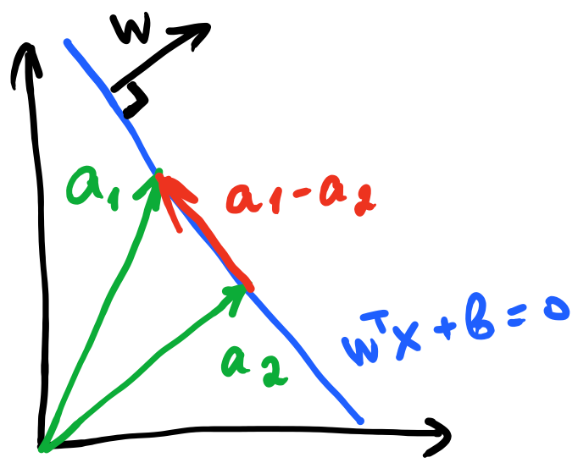
Нормаль гиперплоскости

Slide 6
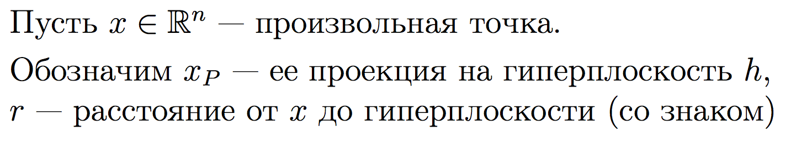
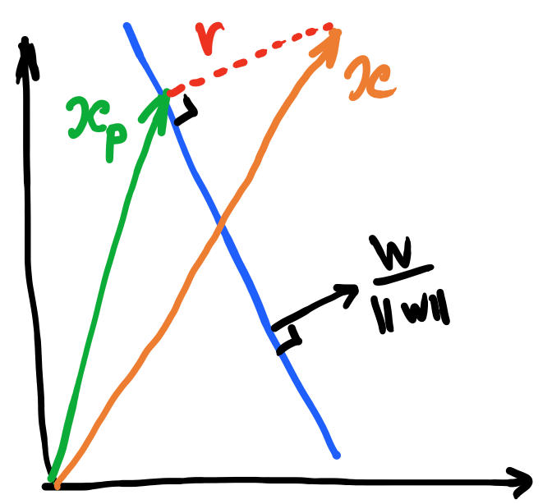
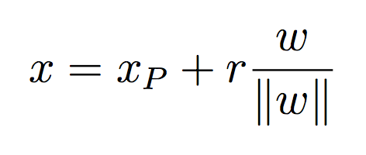
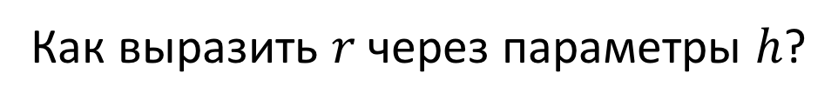
Расстояние от гиперплоскости
Как выразить $r$ через параметры $h$?

Slide 7
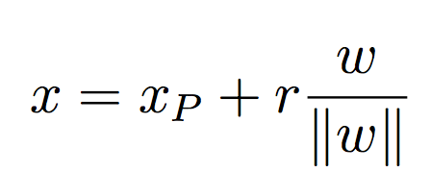
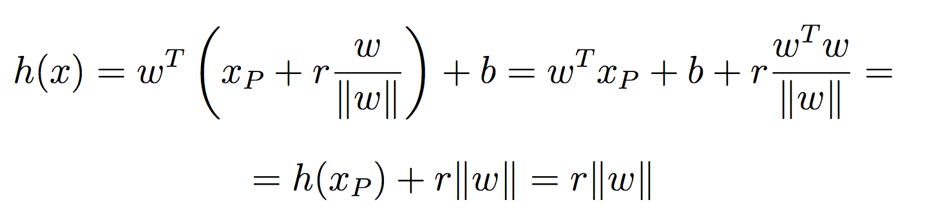
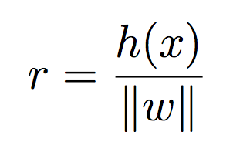
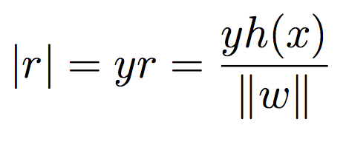
Расстояние от гиперплоскости

Slide 8
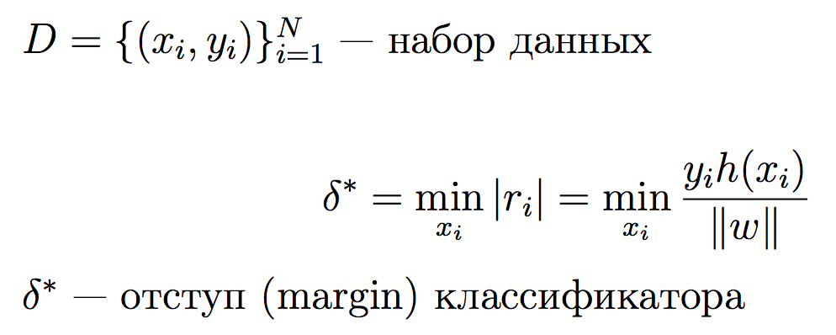
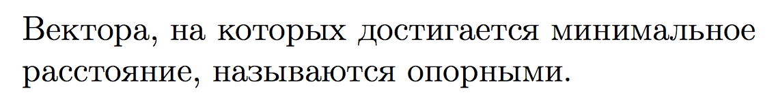
Отступ классификатора
Зачем придумали отступ?

Slide 9
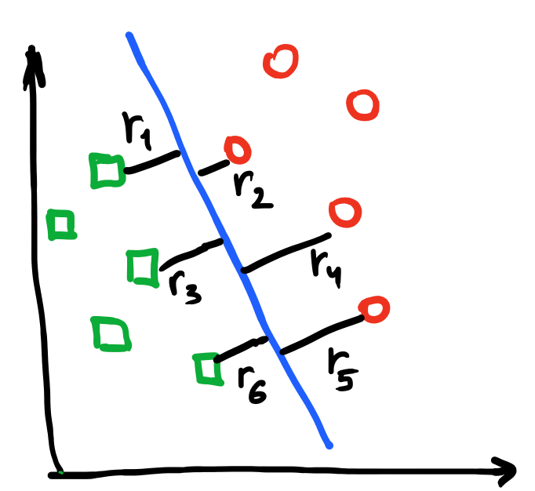
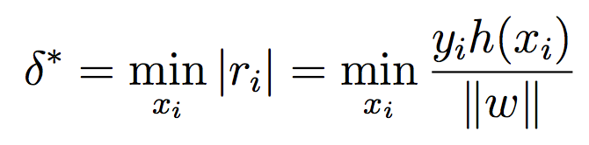
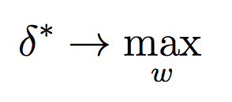
Зачем нам отступ?

Slide 10
Почему хотим большой отступ
?
?
Здесь отступ больше.
Меньше ошибка на тесте!

Slide 11
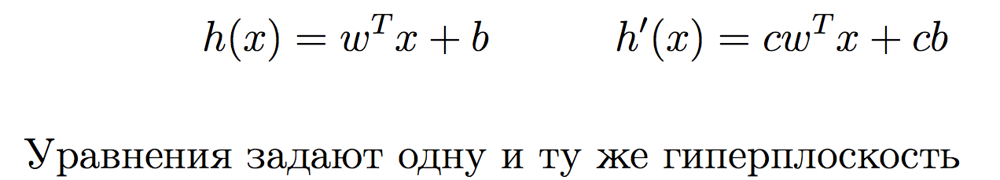
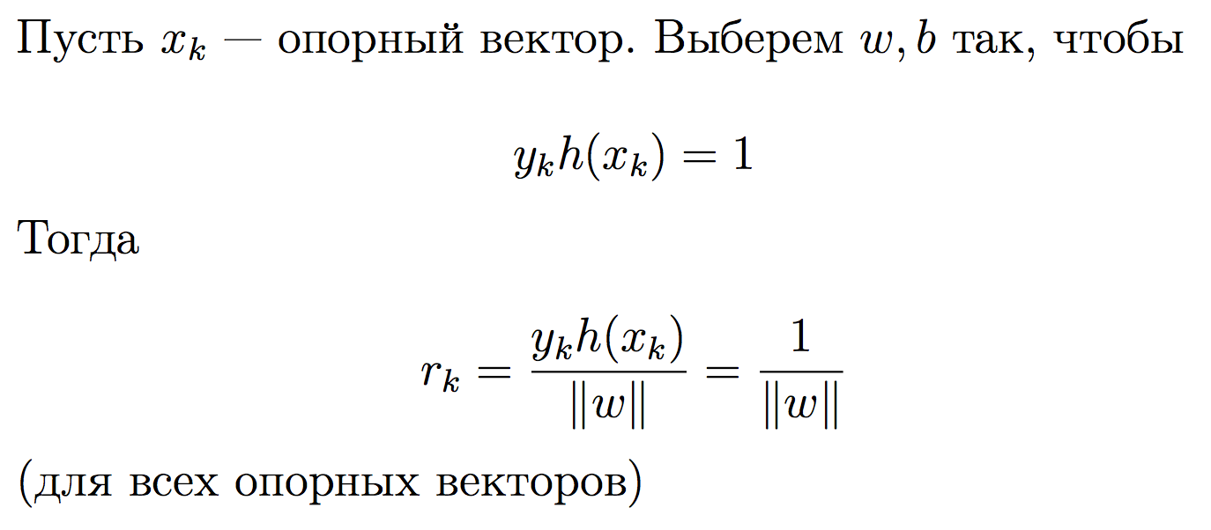
Каноническая гиперплоскость

Slide 12
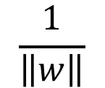
Опорные вектора и отступ
$$\frac{1}{\left\|w\right\|}$$

Slide 13
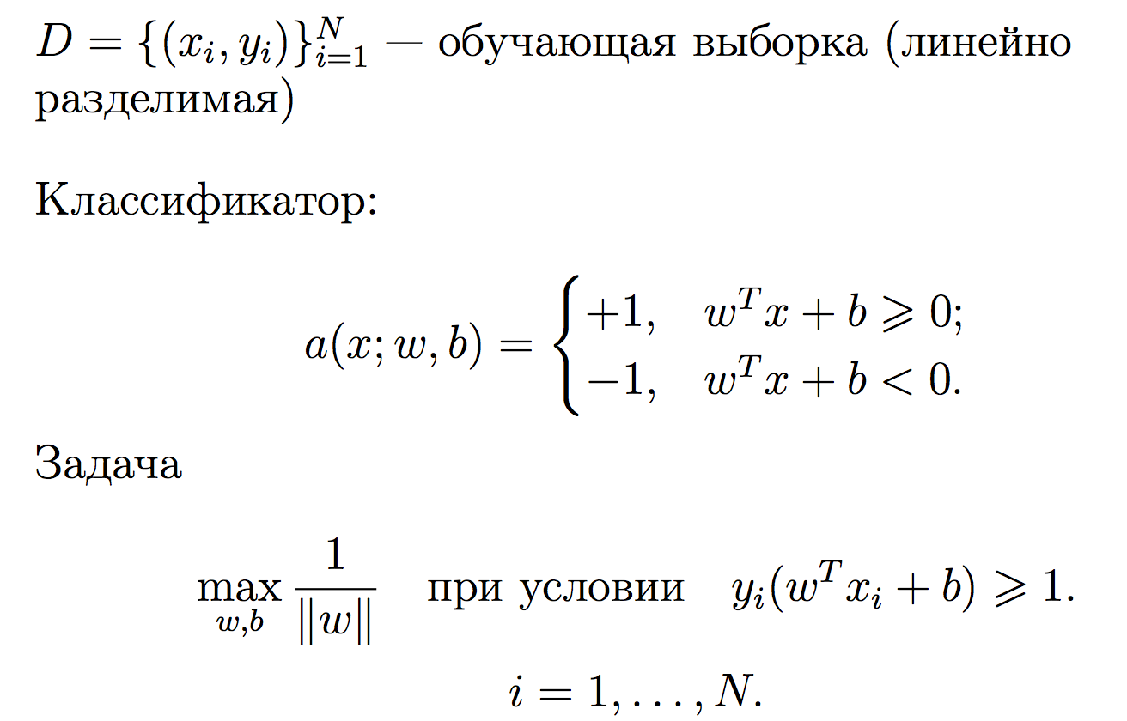
SVM (линейная разделимость)

Slide 14
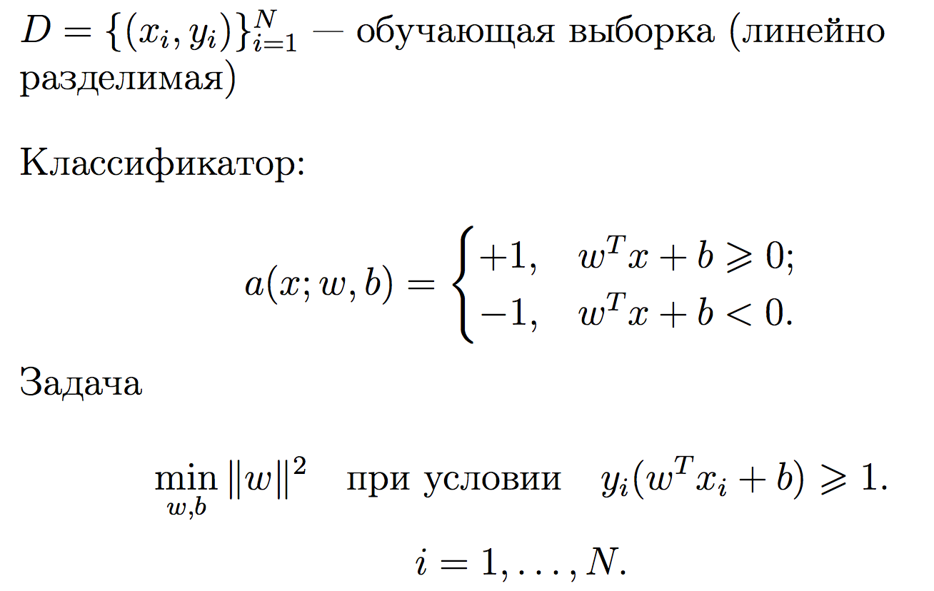
SVM (линейная разделимость)

Slide 15
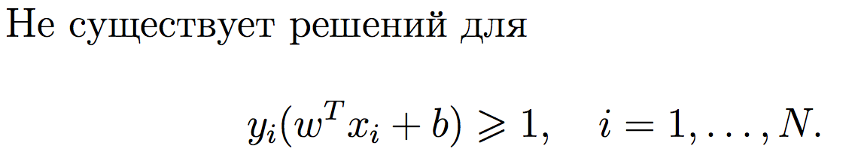
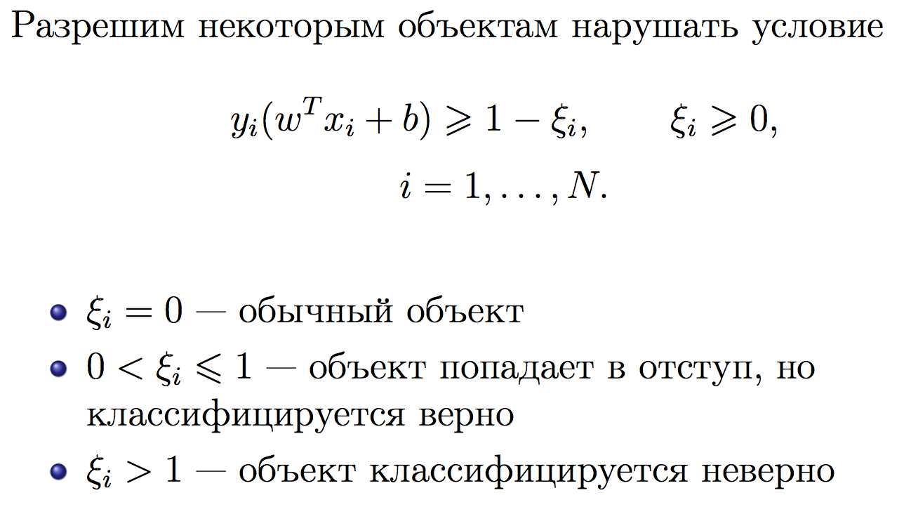
Отсутствие линейной разделимости

Slide 16
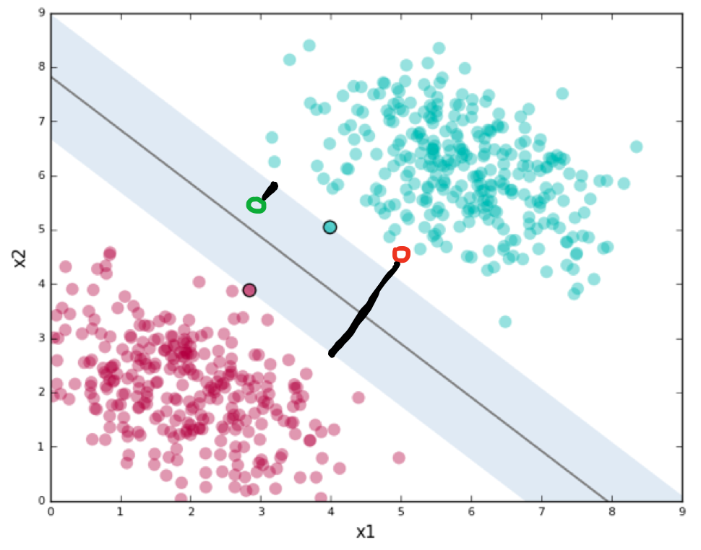
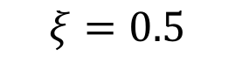
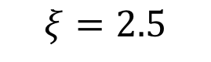
Штрафы $ξ$
$$ξ=0.5$$
$$ξ=2.5$$

Slide 17
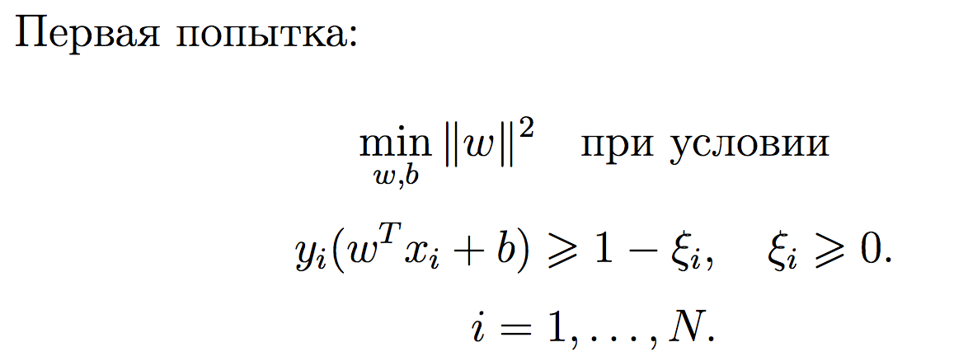
SVM (Общий случай)

Slide 18
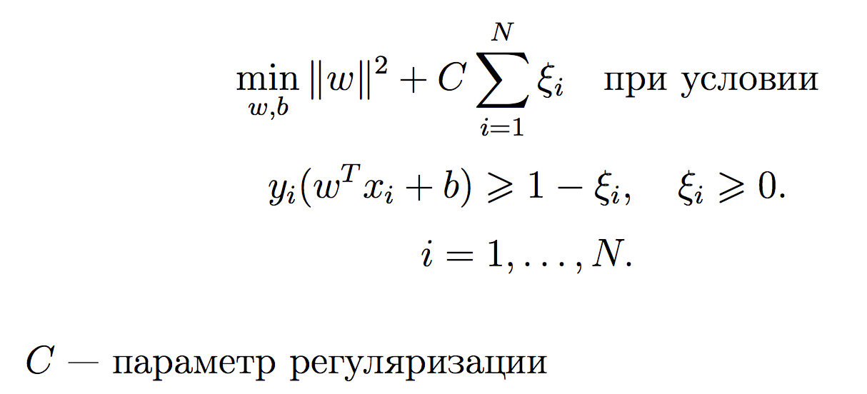
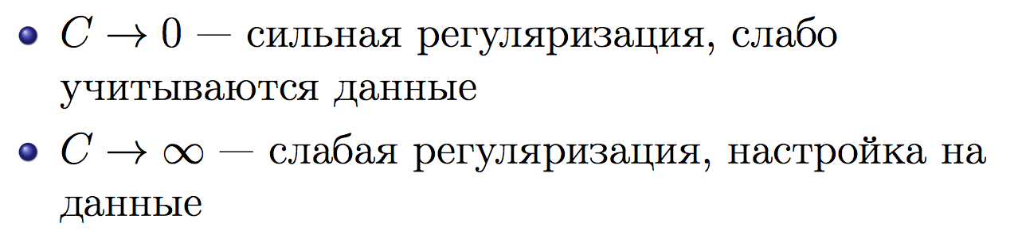
SVM (Общий случай)

Slide 19
Эффект регуляризации

Slide 20
А как быть тут?
Как добиться линейной разделимости?

Slide 21
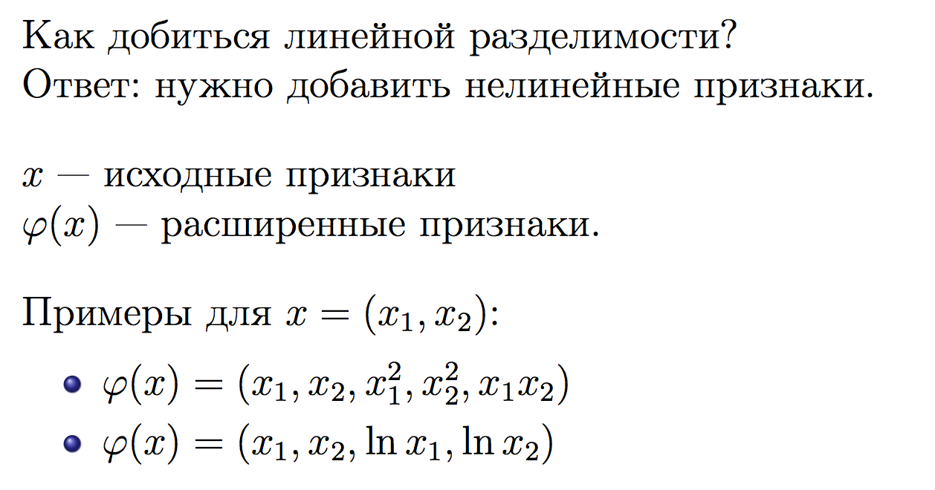
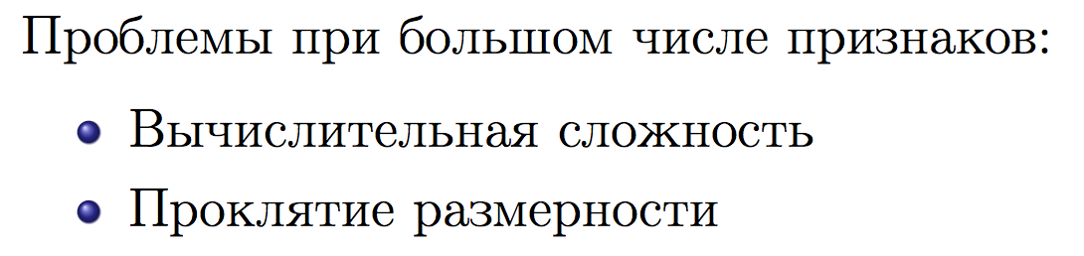
Расширение признаков

Slide 22
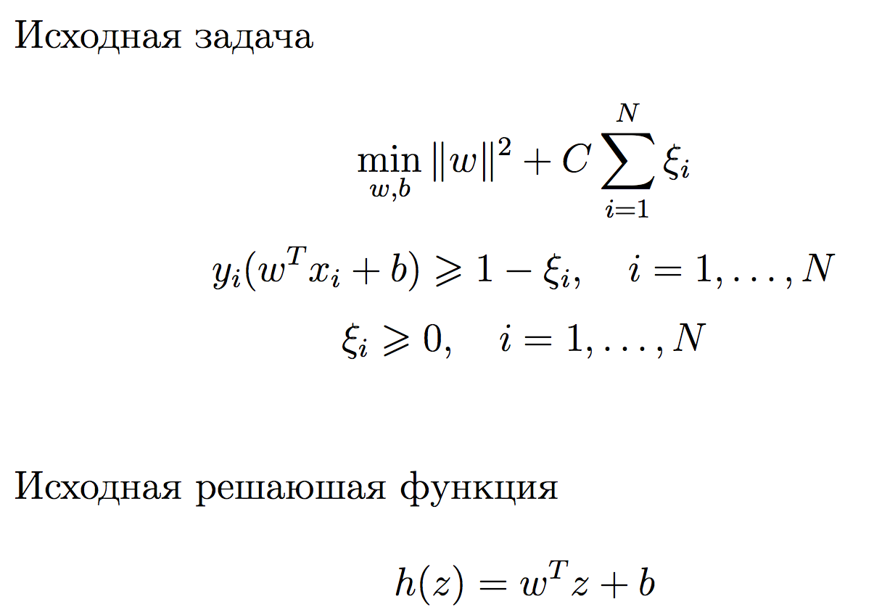
Преобразуем задачу SVM

Slide 23
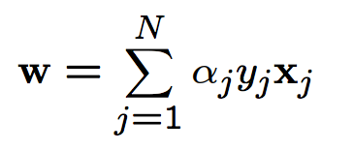
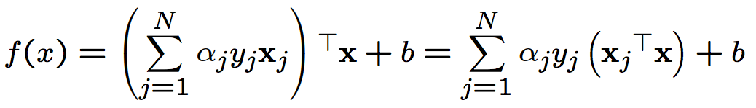
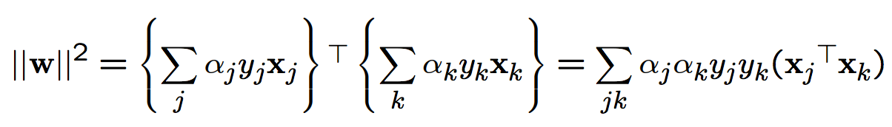

Двойственная задача
Будем искать решение в виде
Подставим в решающую функцию
Выразим ${\left\|w\right\|}^{2}$
Еще несколько шагов…

Slide 24
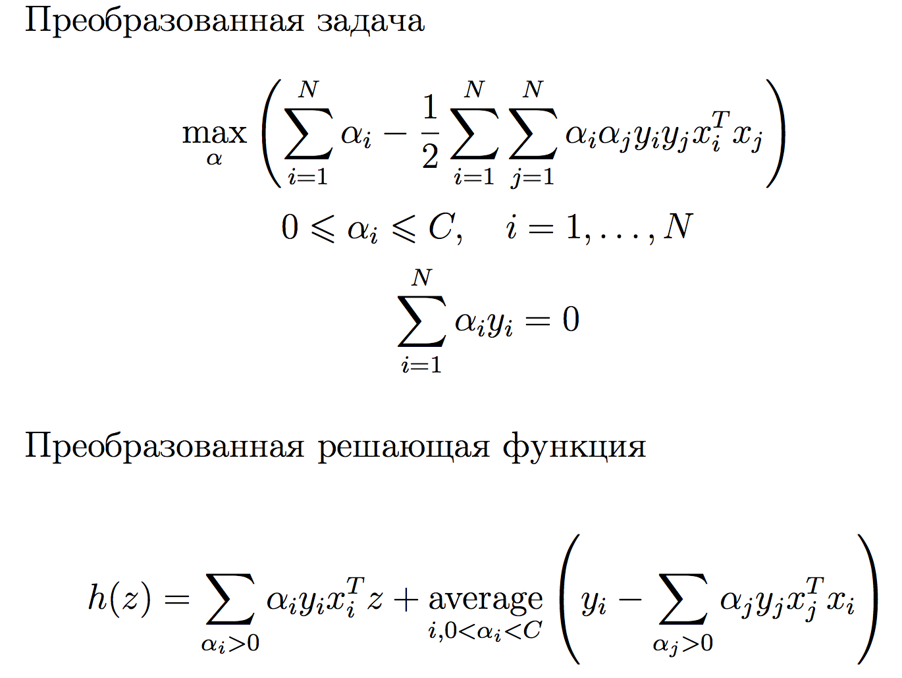
Двойственная задача

Slide 25
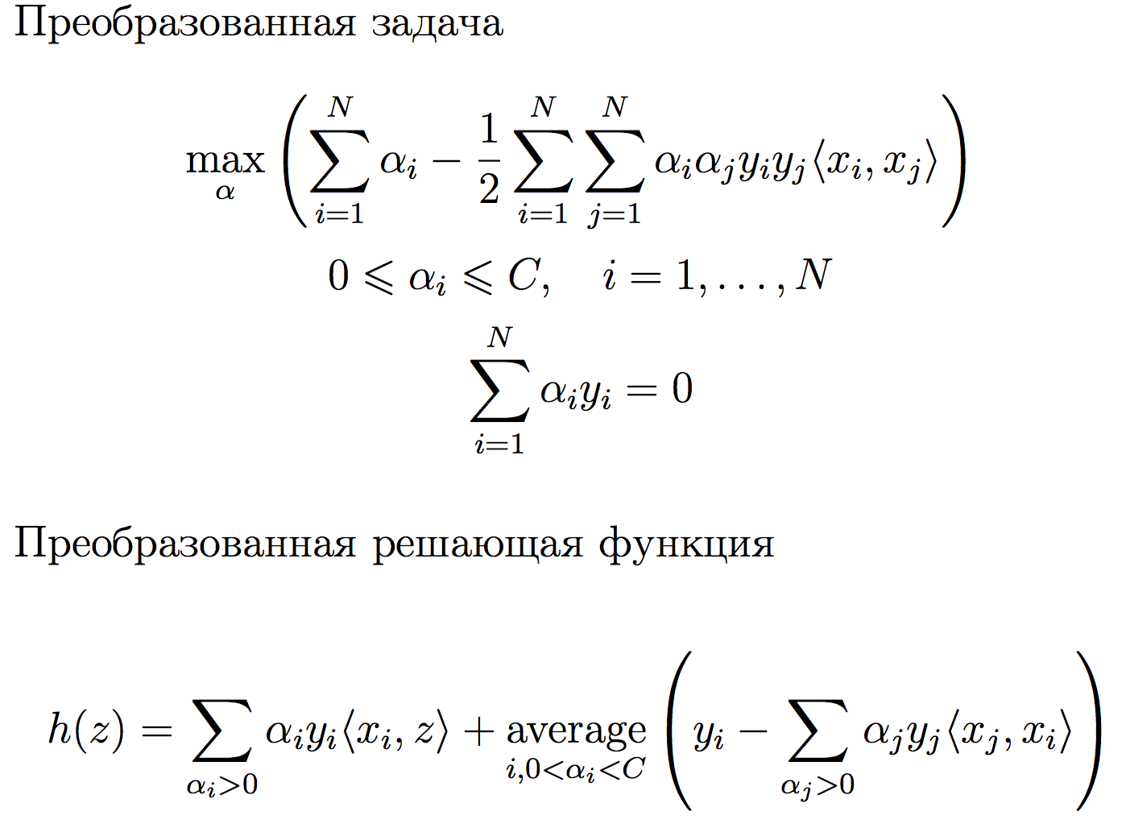
Двойственная задача

Slide 26
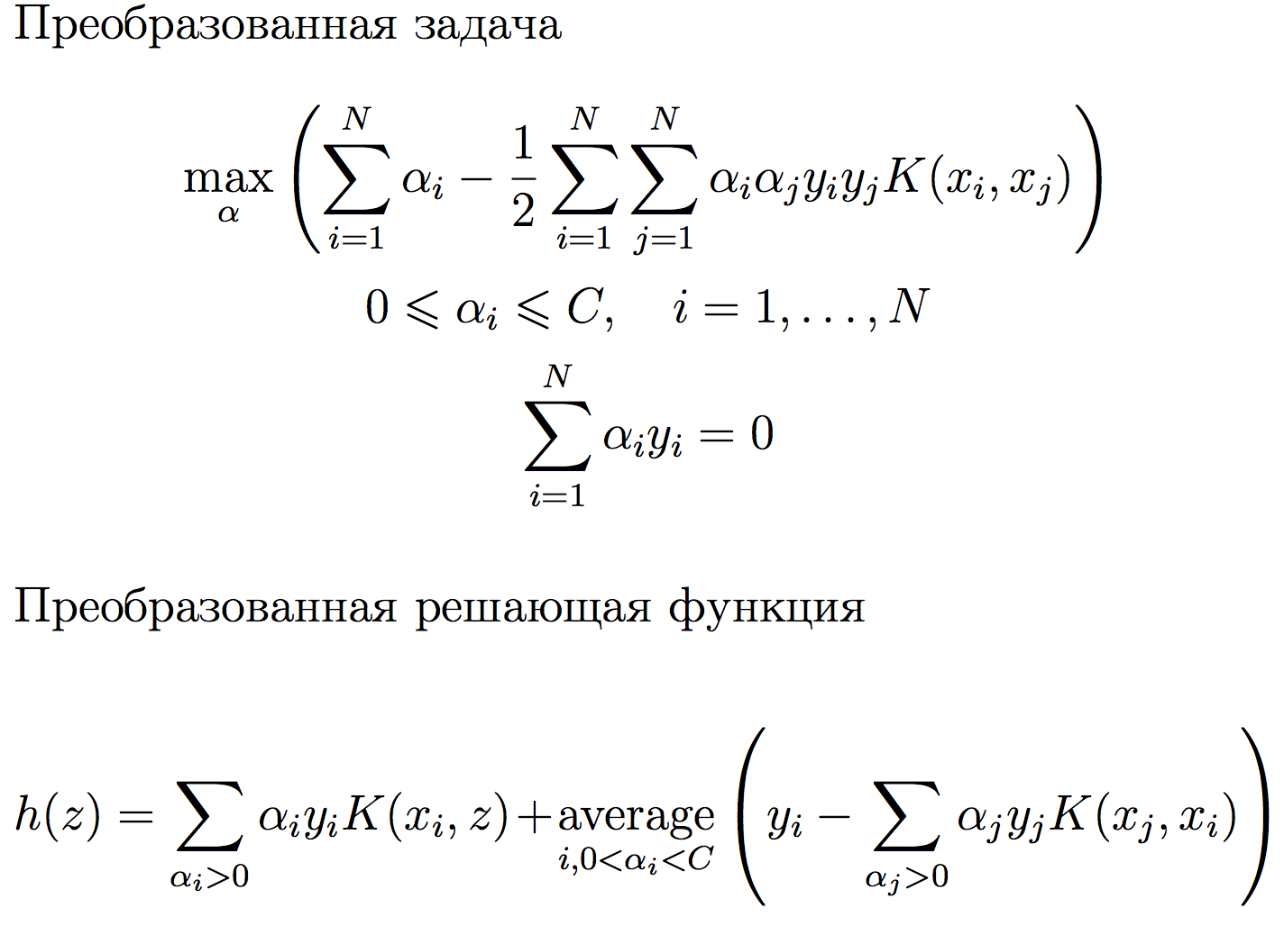
Трюк с ядром

Slide 27
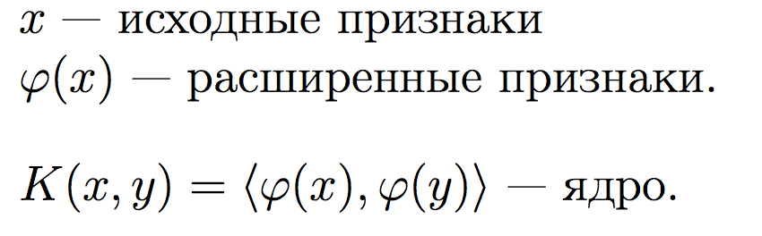
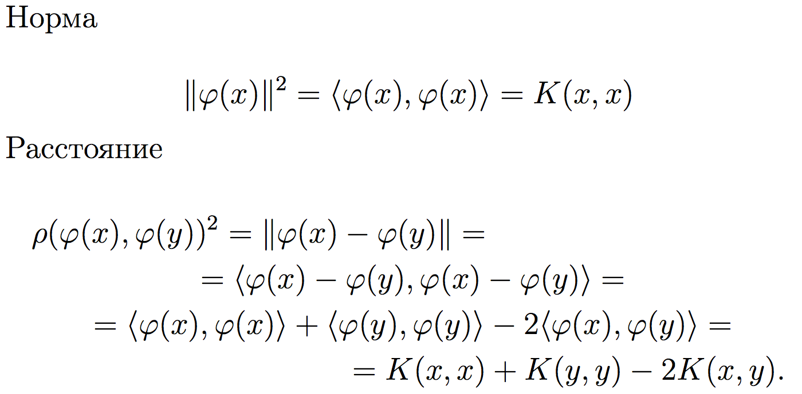
Расширение признаков и ядра

Slide 28
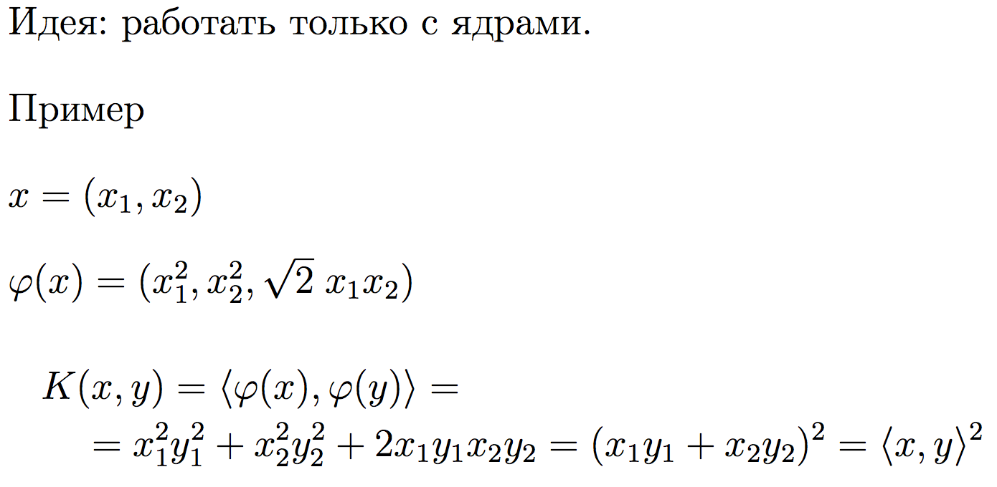
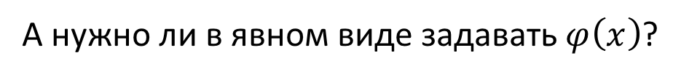
Будем работать только с ядрами
А нужно ли в явном виде задавать $φ\left(x\right)$?

Slide 29

Скорость работы
Ядра работают быстрее, чем честный расчет новых признаков $φ\left(x\right)$ и вычисление скалярного произведения на них

Slide 30
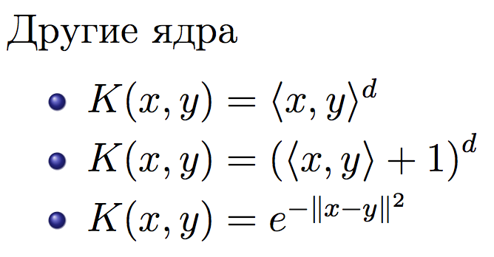
Другие ядра
полиномиальное ядро
полиномиальное ядро
гауссовское ядро

Slide 31
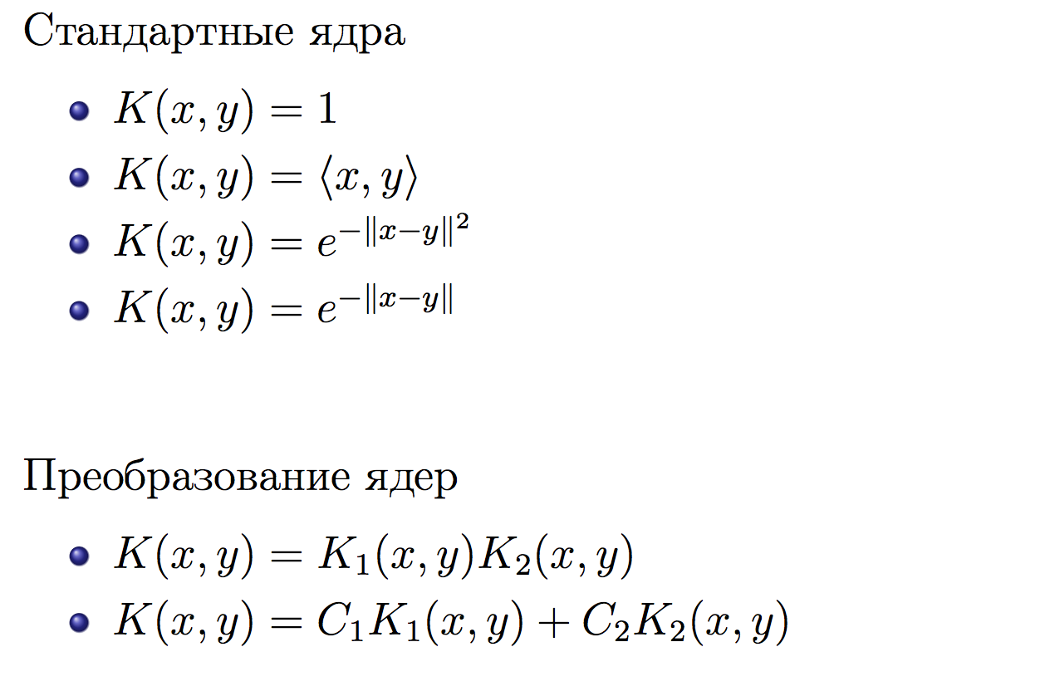
Как составлять ядра

Slide 32
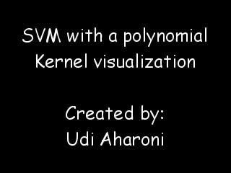
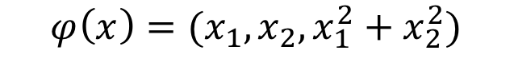
SVM c полиномиальным ядром
$$φ\left(x\right)=(x_{1},x_{2}, x_{1}^{2}+x_{2}^{2})$$

Slide 33
Вернемся к примеру

Slide 34
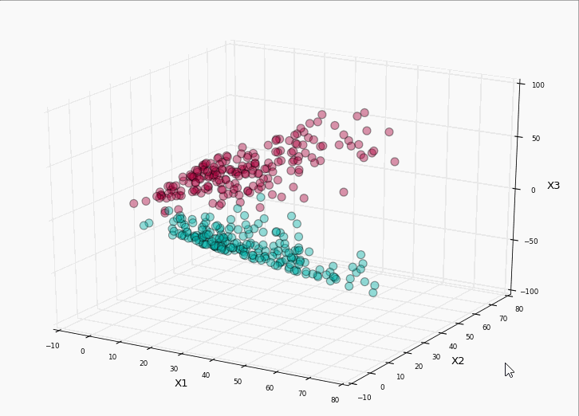

Применим ядровой SVM
$$K\left(x, y\right)= <x, y>^{2}$$

Slide 35

Результат

Slide 36



Ядра для строк

Slide 37


Ядра для строк
Ядро: скалярное произведение на счетчиках последовательностей длины 2
$K\left(A, B\right)=\left(“and cat”\right) 1 × 2+\left(”cat and”\right) 1 × 2=4$

Slide 38

Преимущества и недостатки SVM
Нет рецепта как выбирать ядра под задачу

Slide 39
Ссылки
https://github.com/esokolov/ml-course-hse/blob/master/2016-spring/lecture-notes/lecture16-kernels.pdf Вывод двойственной задачи SVM в §2.2
http://www.robots.ox.ac.uk/~az/lectures/ml/lect3.pdf Хорошие слайды про SVM
https://blog.statsbot.co/support-vector-machines-tutorial-c1618e635e93 Блог пост про SVM с анимациями
https://www.youtube.com/watch?v=3liCbRZPrZA Видео про полиномиальное ядро

